Slide 1
ファラデー効果
東京理科大学理学部応用物理学科3年
西原 翔
Notes:
https://ppt.design4u.jp/slidemaster/
https://ppt.design4u.jp/design-template-2022-03/

Slide 2
ファラデー効果 磁化のある媒質中を通った後の直線偏光の様子
Introduction
光の偏光 (p.3)
実験1
直線偏光の特性・マリュス則 (p.4, 5)
実験2
磁化のある媒質中を通った後の直線偏光の様子(p.6-10)
まとめ

Slide 3
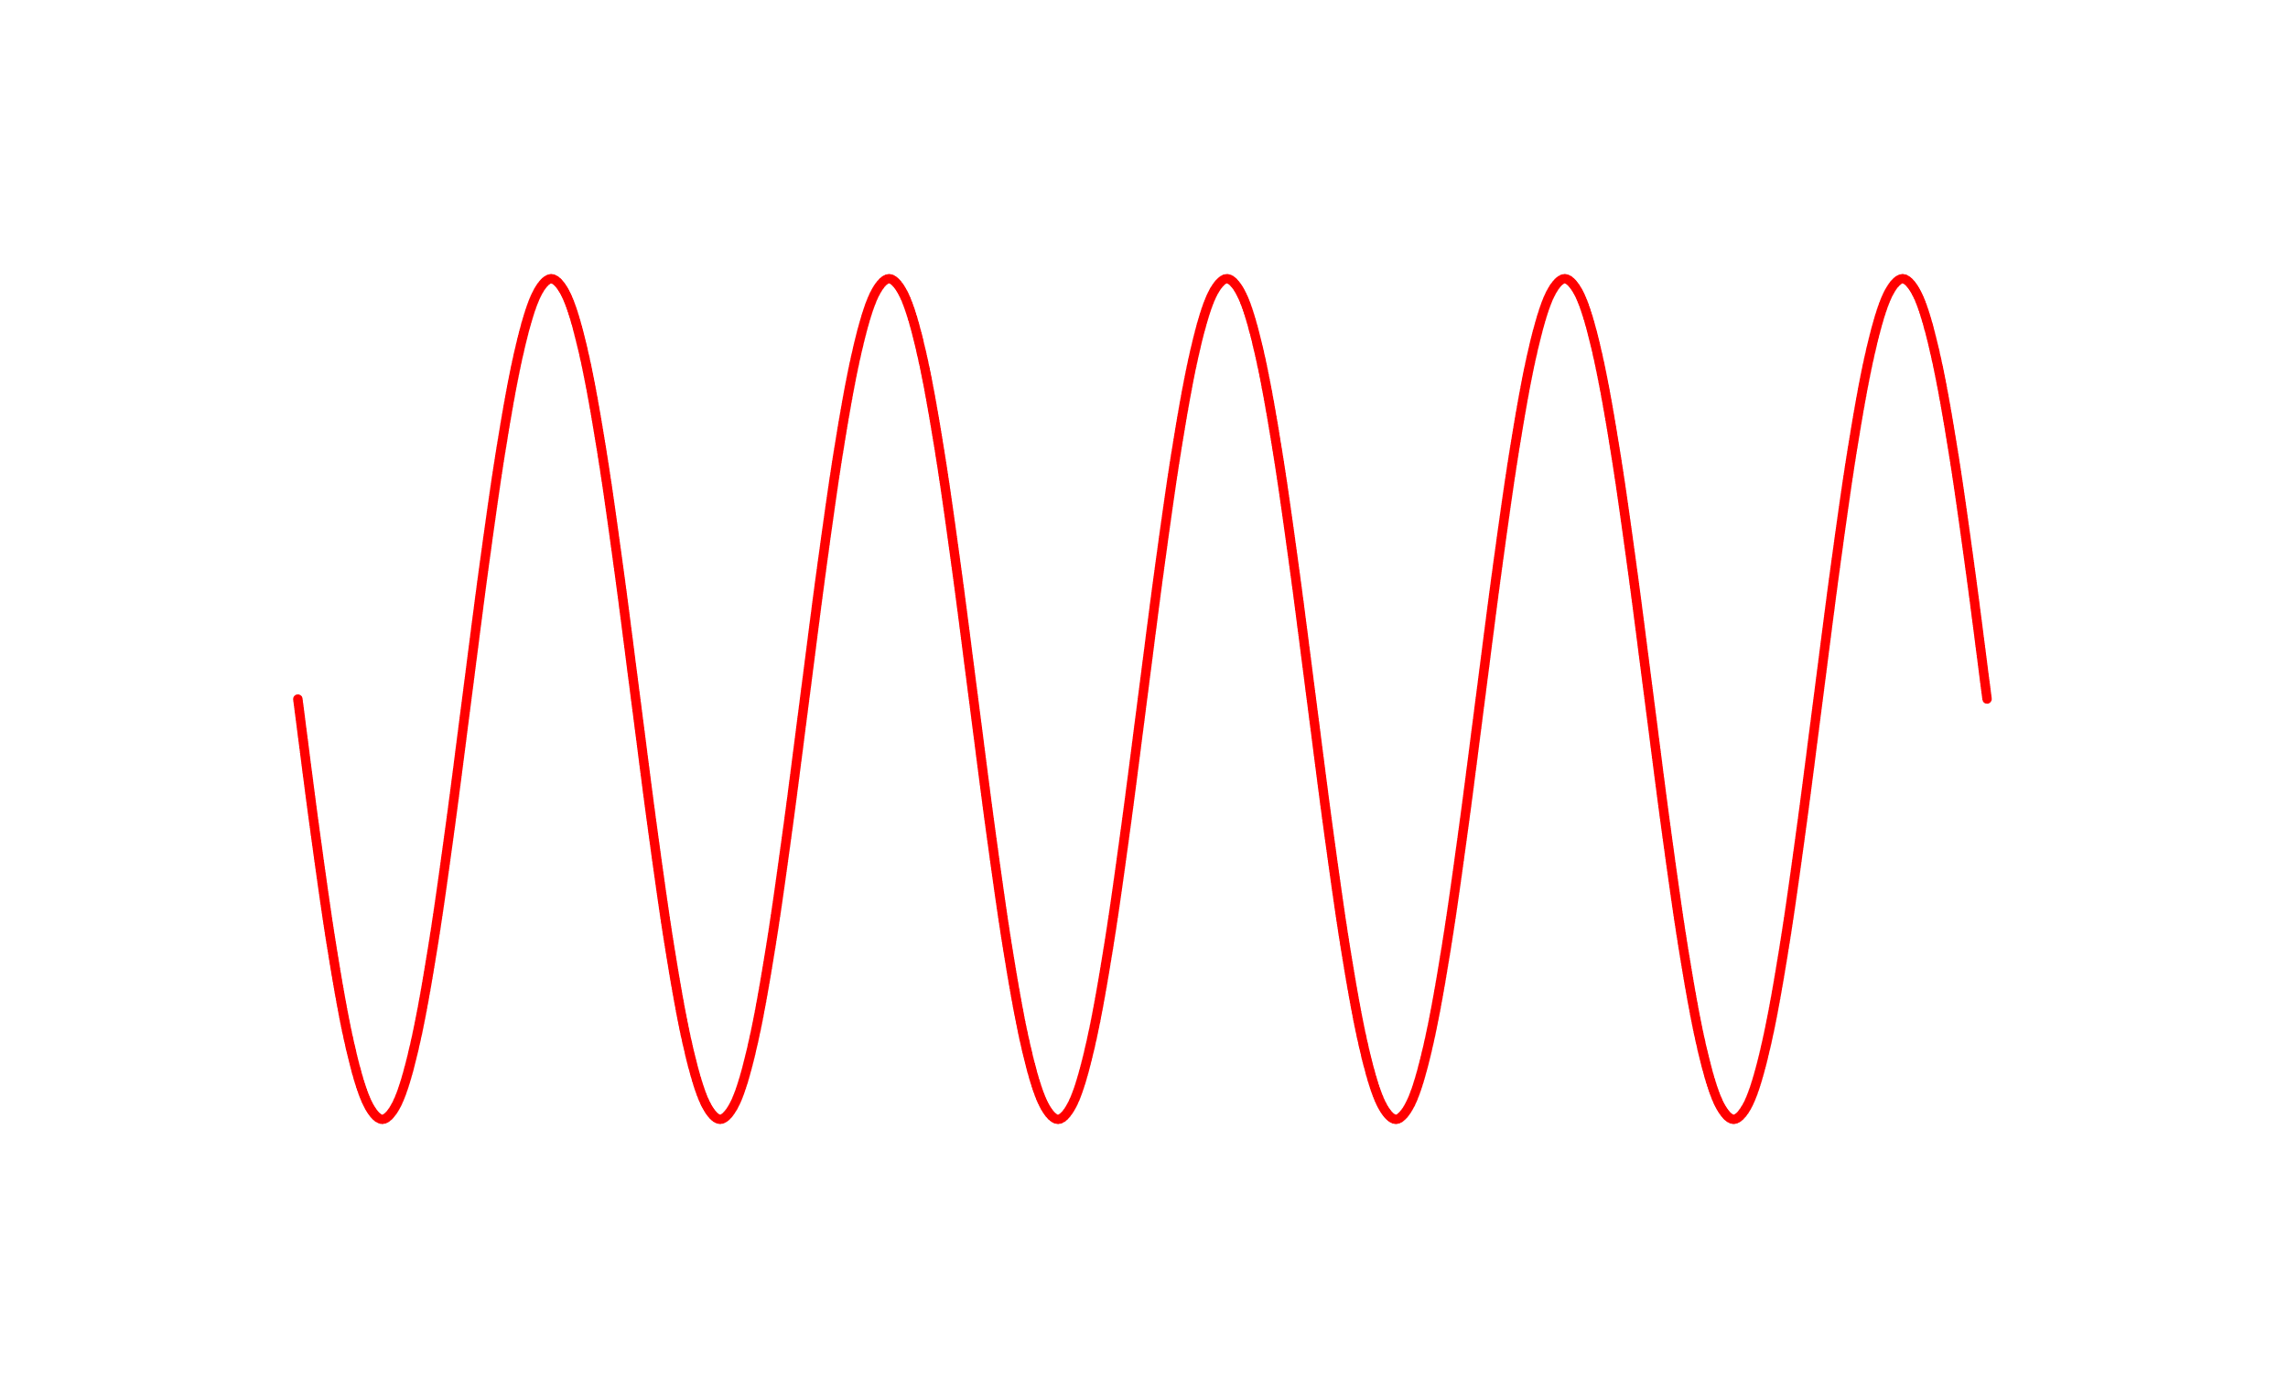


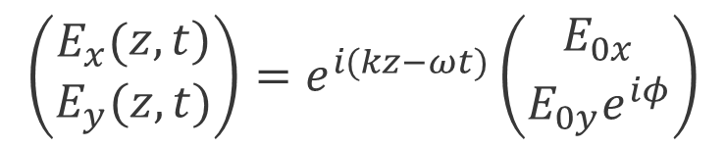


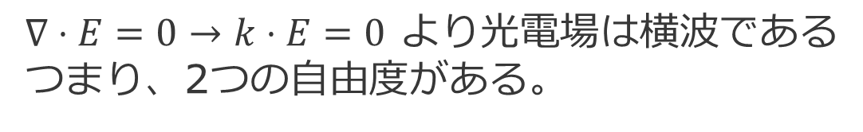


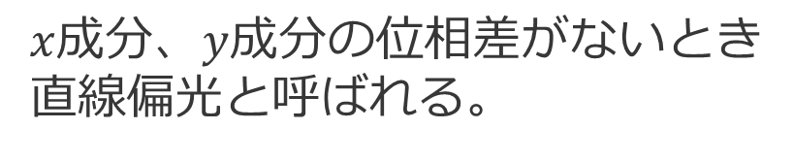


Intro. | 光の偏光
$∇⋅E=0→k⋅E=0$ より光電場は横波である
つまり、2つの自由度がある。
$$E_{0y}e^{i\left(kz−ωt+φ\right)}$$
$$\left(\begin{aligned}E_{x}(\begin{matrix}z,t)\end{matrix} \\ E_{y}(z,t)\end{aligned}\right)=e^{i(kz−ωt)}\left(\begin{aligned}\begin{matrix}E_{0x}\end{matrix} \\ E_{0y}e^{iφ}\end{aligned}\right)$$
$x$成分、$y$成分の位相差がないとき
直線偏光と呼ばれる。
$$E_{y}$$
$$E_{y}$$
$$偏光面$$
$$E_{0x}e^{i\left(kz−ωt\right)}$$
$$θ$$
$$E_{x}$$
$$E_{x}$$
目的：磁化が生じている媒質中を直線偏光を通ったときにどのようなことが生じるのか

Slide 4


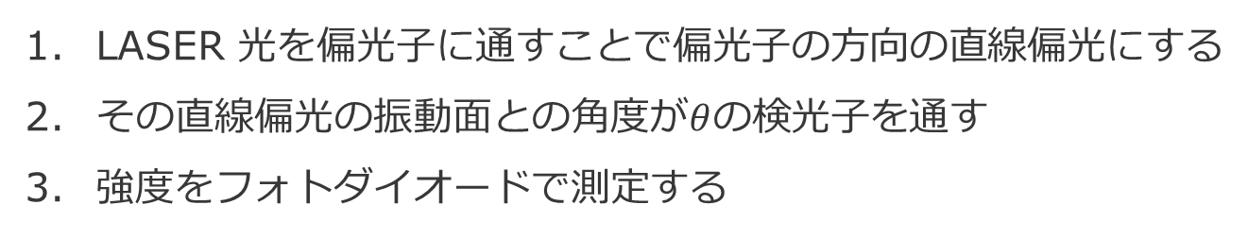
実験1 | 直線偏光の特性・マリュス則
光学系の概要
・0°の直線偏光
・45°の直線偏光
$$θ$$
$$θ$$
He-Ne LASER
PD
He-Ne LASER
PD
633 nm
633 nm
LASER 光を偏光子に通すことで偏光子の方向の直線偏光にする
その直線偏光の振動面との角度が$θ$の検光子を通す
強度をフォトダイオードで測定する

Slide 5
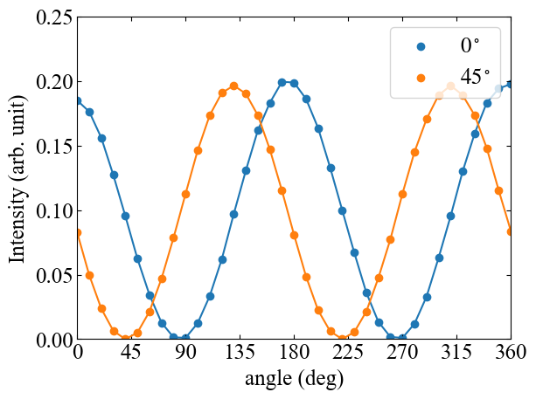


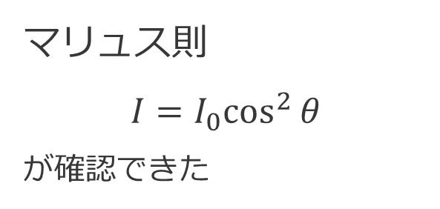


実験1 | 直線偏光の特性・マリュス則
$$θ$$
0° or 45°
結果
LASER
PD
$${I=I_{0}cos}^{2}{θ}$$
$${I=I_{0}cos}^{2}{(θ+45°)}$$
マリュス則
$$I=I_{0}\cos^{2}{θ}$$
が確認できた
$θ$:直線偏光と検光子の相対角度
直線偏光と検光子の相対角度が光強度によってわかる

Slide 6

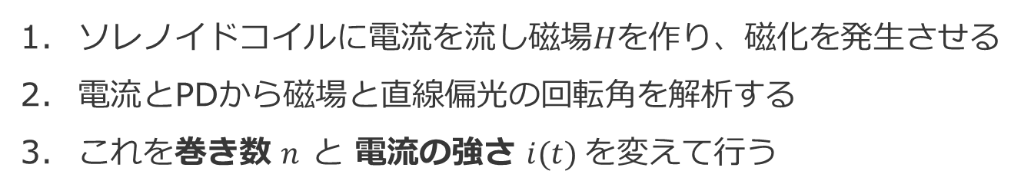


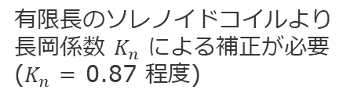
実験2 |磁化のある媒質中を通った後の直線偏光の様子
光学系の概要
磁気ガラス (含Tb₂O₃)
$$θ(H)$$
$$I=I_{0}\cos^{2}{θ}$$
He-Ne LASER
PD
633 nm
ソレノイドコイル $H=K_{n}ni$
有限長のソレノイドコイルより
長岡係数 $K_{n}$ による補正が必要 ($K_{n}$ = 0.87 程度)
ソレノイドコイルに電流を流し磁場$H$を作り、磁化を発生させる
電流とPDから磁場と直線偏光の回転角を解析する
これを巻き数 $n$ と 電流の強さ $i(t)$を変えて行う

Slide 7
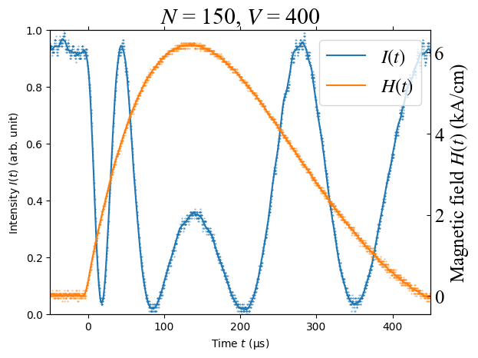
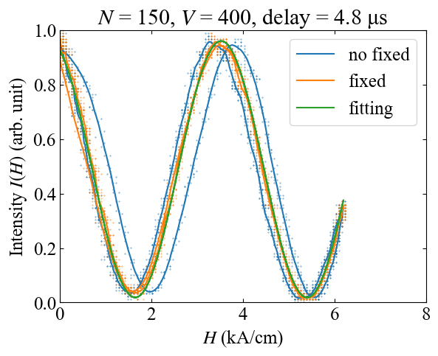


実験2 |磁化光学効果
LASER
PD
$$H(t)=K_{n}ni(t)$$
$$I(t)=\cos^{2}{θ(t)}$$
結果
◦X-T 表示
◦X-Y 表示
次スライド 補正について

Slide 8
実験2 |磁化光学効果
LASER
PD
$$H(t)=K_{n}ni(t)$$
$$I(t)=\cos^{2}{θ(t)}$$
補正の内容
同じ磁場なのに強度が違うのは不合理
→磁場に対するガラス内の磁化の応答が遅れている。
→強度を遅らせる or 磁場を進める
◦X-T 表示
◦X-Y 表示
応答の遅れは数 μs オーダー

Slide 9
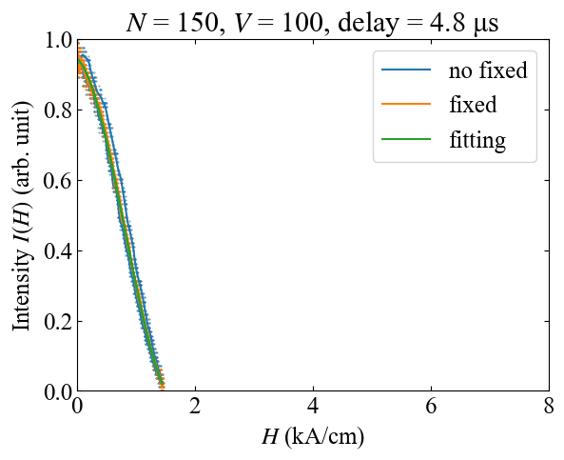
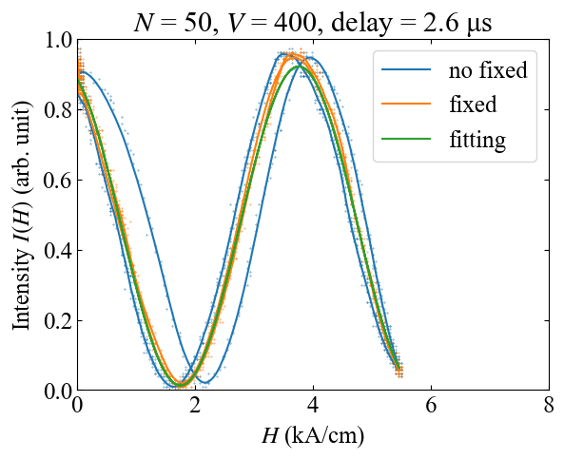
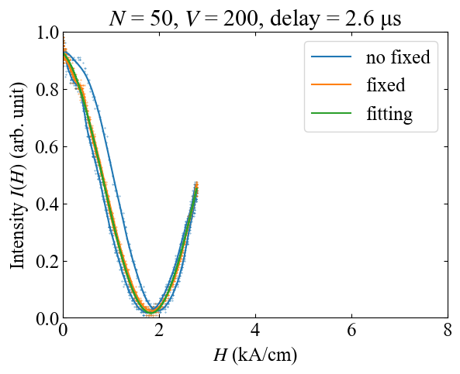
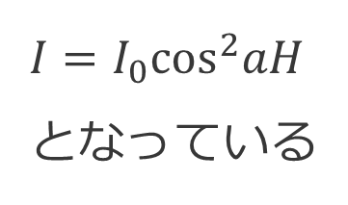
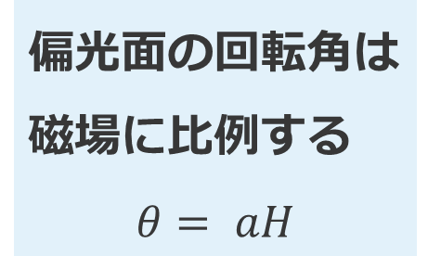
実験2 |磁化光学効果
LASER
PD
結果
$$H(t)=K_{n}ni(t)$$
$$I(t)=\cos^{2}{θ(t)}$$
$I=I_{0}\cos^{2}aH$
となっている
偏光面の回転角は
磁場に比例する
$θ= aH$

Slide 10
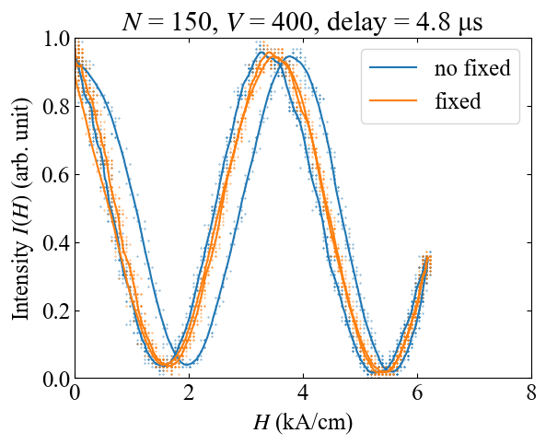
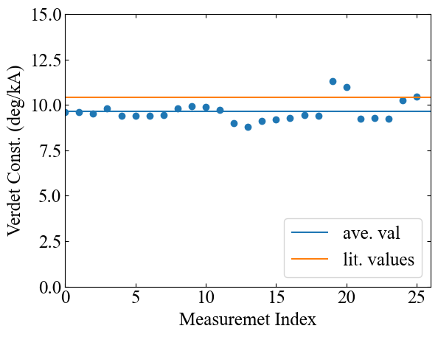
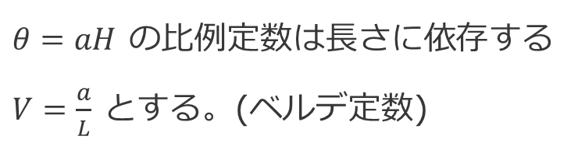

実験2 |磁化光学効果
LASER
PD
$$H(t)=K_{n}ni(t)$$
$$I(t)=\cos^{2}{θ(t)}$$
磁場と偏光面の回転角の関係
$θ=aH$ の比例定数は長さに依存する
$V=\frac{a}{L}$ とする。(ベルデ定数)
X-Y 表示をフィッティングすることで
ベルデ定数がわかる
実験テキストにおける
ベルデ定数の文献値は $V=10.4$ (deg/kA)
ベルデ定数は $V=9.63$ (deg/kA) であった

Slide 11
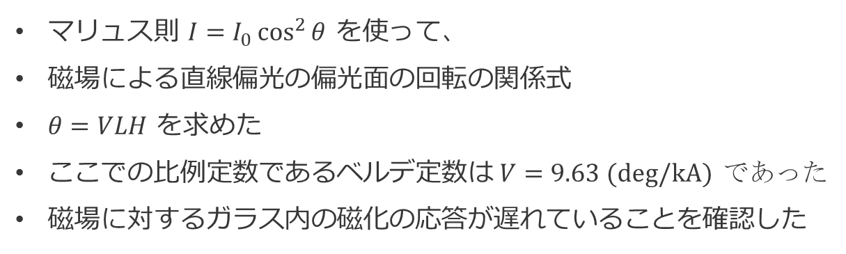
まとめ
マリュス則 $I=I_{0}\cos^{2}{θ}$ を使って、
磁場による直線偏光の偏光面の回転の関係式
$θ=VLH$ を求めた
ここでの比例定数であるベルデ定数は$V=9.63$ (deg/kA) であった
磁場に対するガラス内の磁化の応答が遅れていることを確認した
磁気ガラス (含Tb₂O₃)
$$θ(H)$$
$$I=I_{0}\cos^{2}{θ}$$
He-Ne LASER
PD
633 nm
ソレノイドコイル $H=K_{n}ni$

Slide 12




(a)
He-Ne LASER
PD
633 nm
$$θ$$
(b)
$$I(θ)$$
He-Ne LASER
PD
633 nm
$$θ$$
(c)
λ/4 plate
$$I(θ)$$
He-Ne LASER
PD
633 nm

Slide 13







$$0° or 45°$$
$$θ$$
(a)
$$I(θ)$$
He-Ne LASER
PD
633 nm
(b)
$$I_{max}$$
He-Ne LASER
PD
633 nm
$$0° \sim 45°$$
$$θ$$
(c)
$$I(θ)$$
He-Ne LASER
PD
633 nm

Slide 14



磁気ガラス (含Tb₂O₃)
$$θ(H)$$
$$I(H)$$
He-Ne LASER
PD
633 nm
ソレノイドコイル $H=K_{n}ni$

Slide 15

$$θ\left(M\right)=45°$$
磁化を持つ透明媒質
LASER Diode
光回路
回路からの反射光

